Slide 2
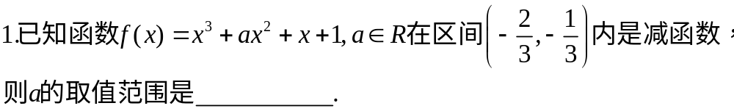

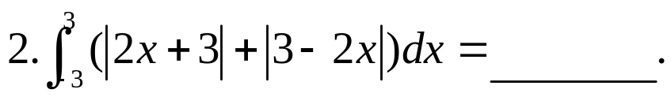

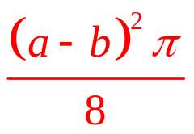
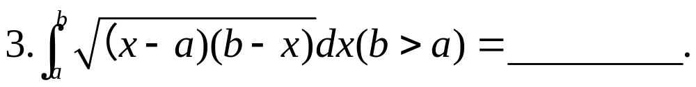
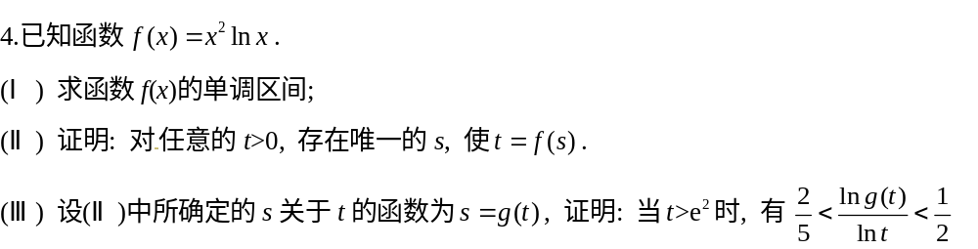
天天回眸

Slide 3
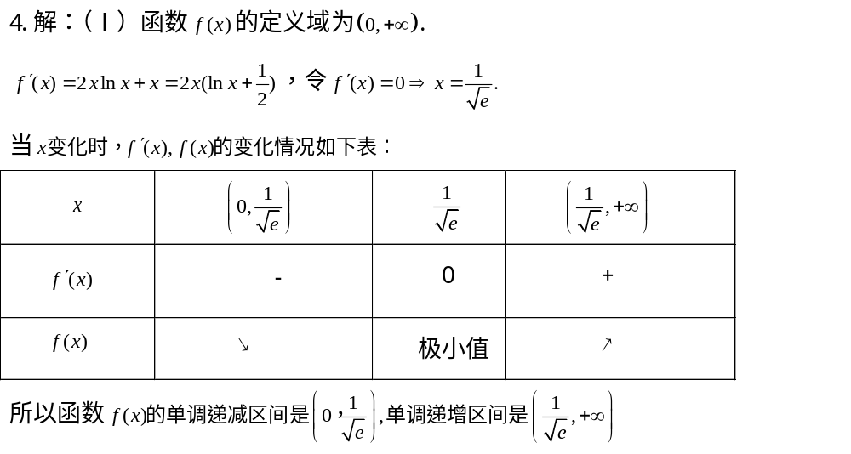

Slide 4
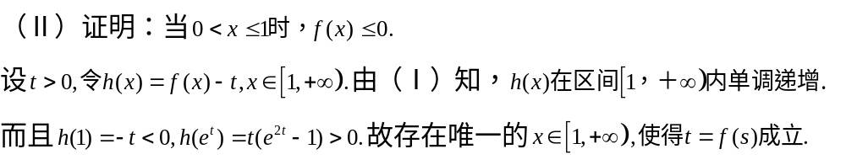

Slide 5
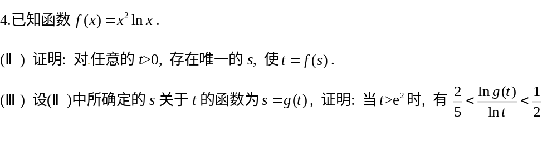
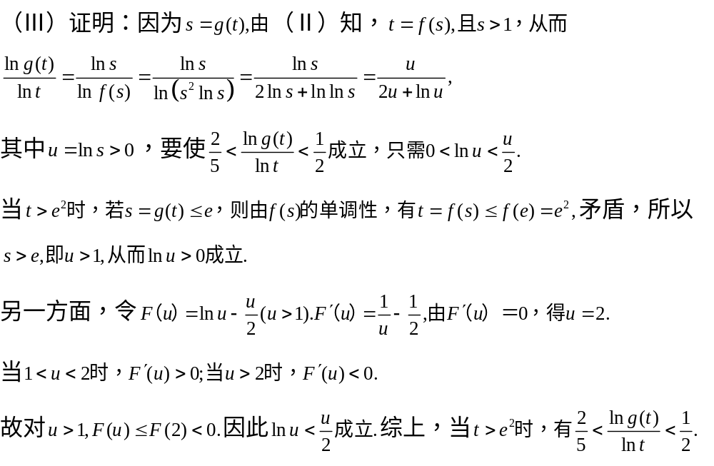

Slide 6
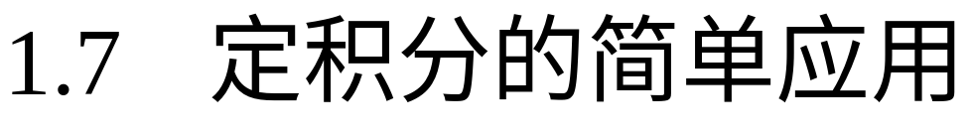
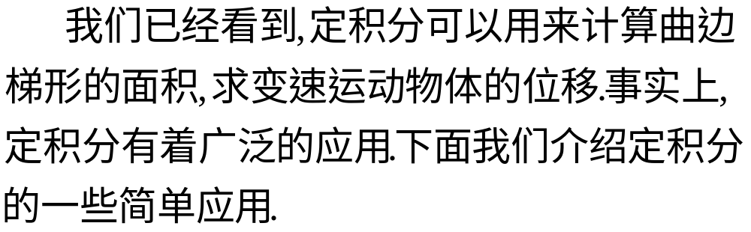

Slide 7
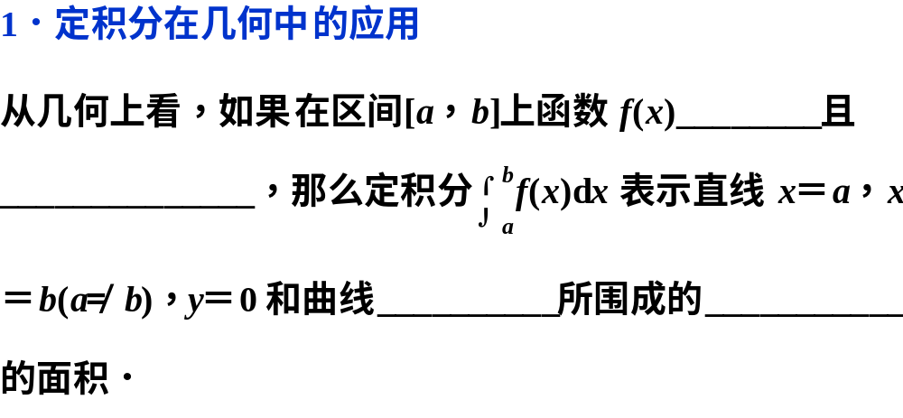
新知初探
连续
恒有f(x)≥0
y＝f(x)
曲边梯形

Slide 8
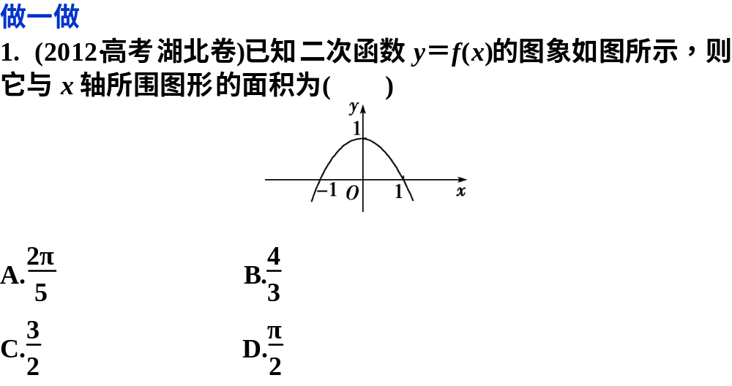
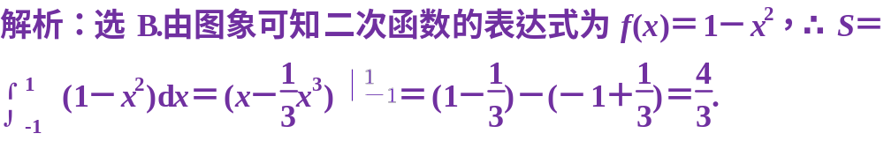

Slide 9
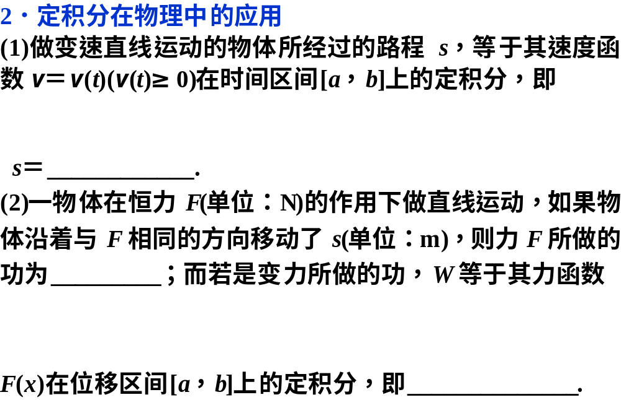
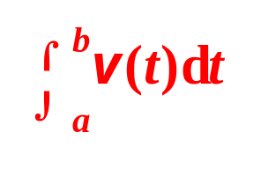
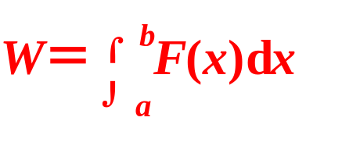
W＝Fs

Slide 10
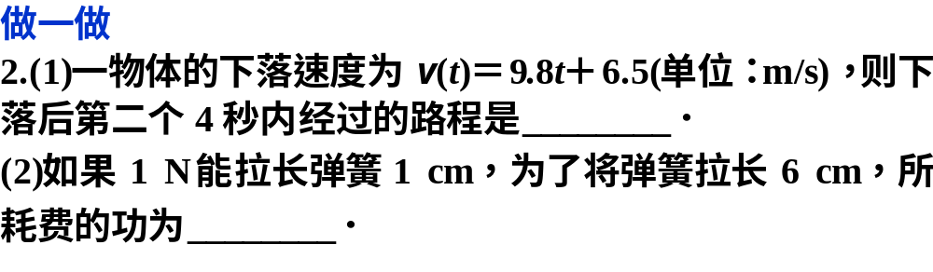
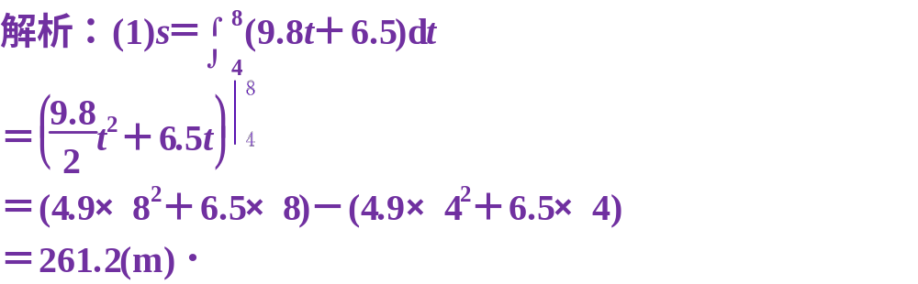

Slide 11
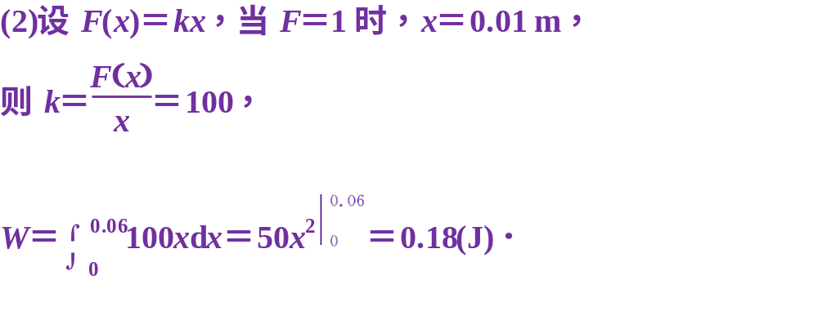
答案：(1)261.2 m (2)0.18 J

Slide 12

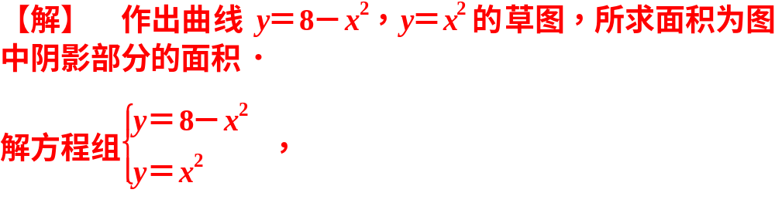
数学经典
经典一 不分割型图形的面积计算
求两抛物线y＝8－x²，y＝x²所围成的图形的面积．
例1

Slide 13
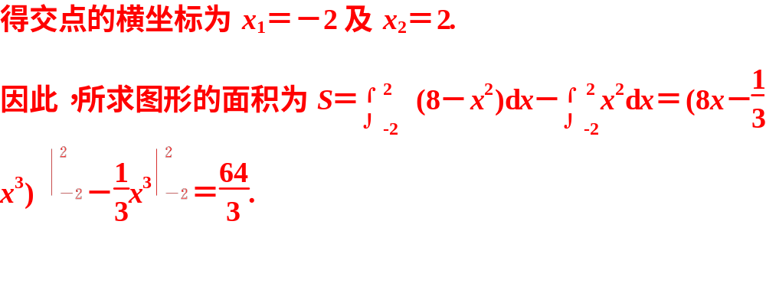
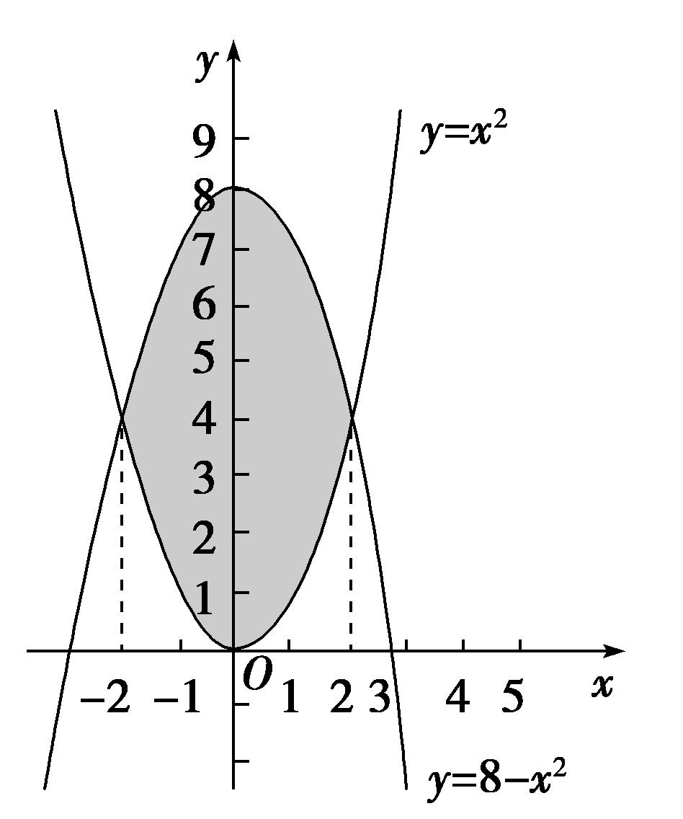

Slide 14
【名师点评】 (1)求不分割图形面积的步骤为：画图形；
求交点(以确定积分上下限)；用定积分表示再计算．
(2)一般原则上函数－下函数作被积函数．

Slide 15
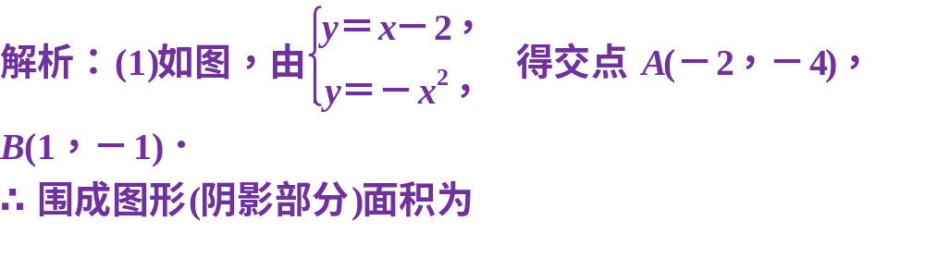
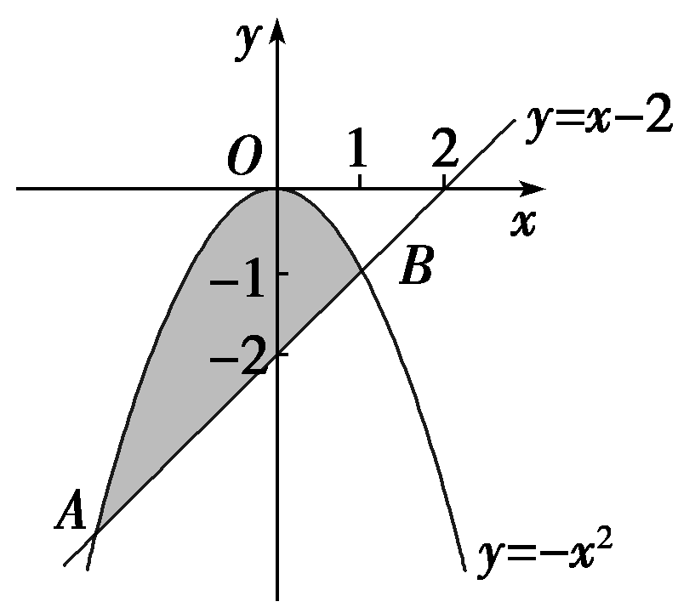
跟踪训练
1．求下列图形的面积．
(1)由y＝－x²与y＝x－2围成图形的面积是________．
(2)由曲线y＝x²，y＝x³围成的封闭图形面积为________．

Slide 16
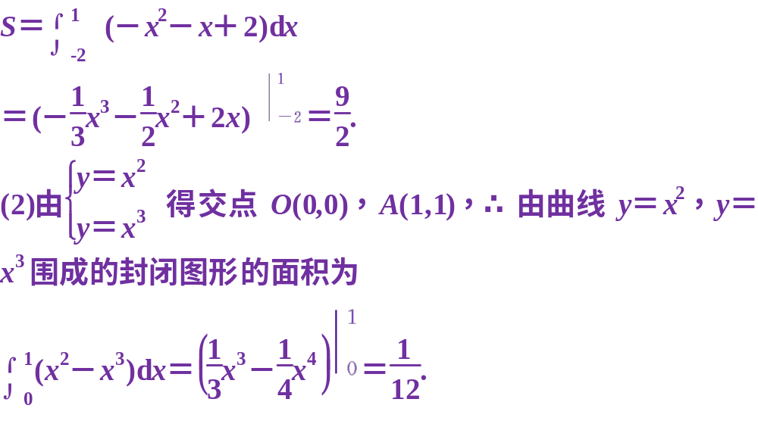
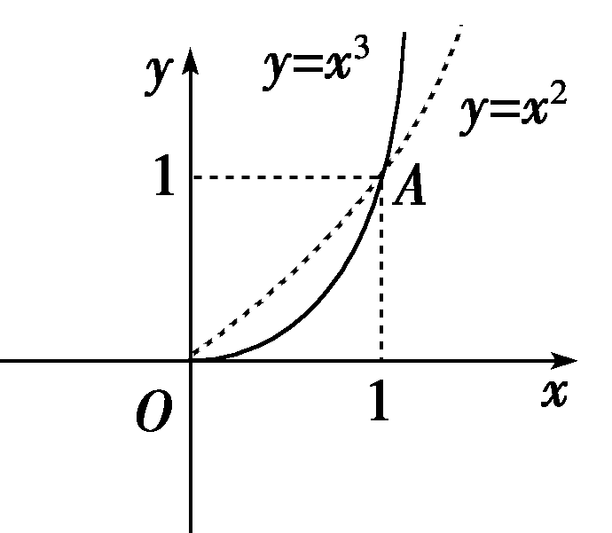
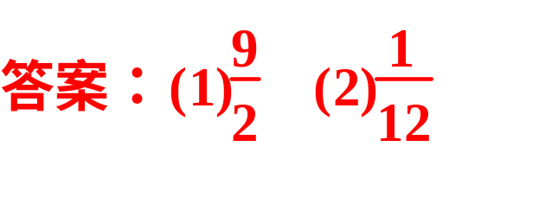

Slide 17
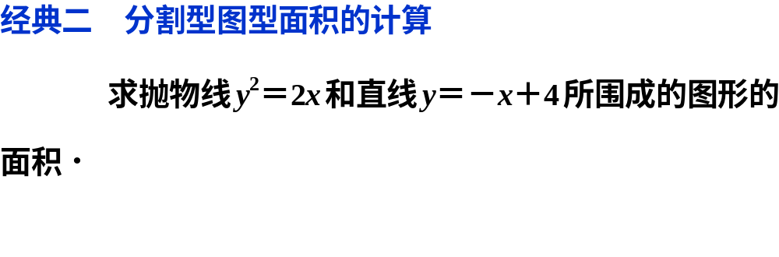
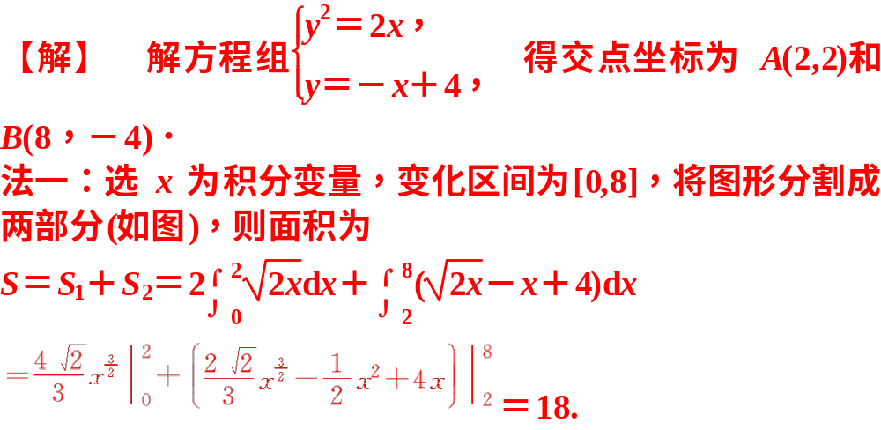
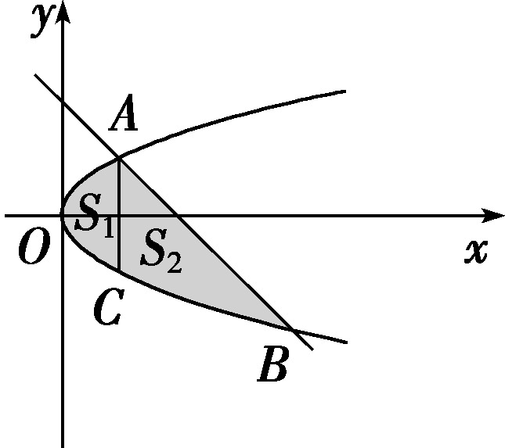
例2

Slide 18
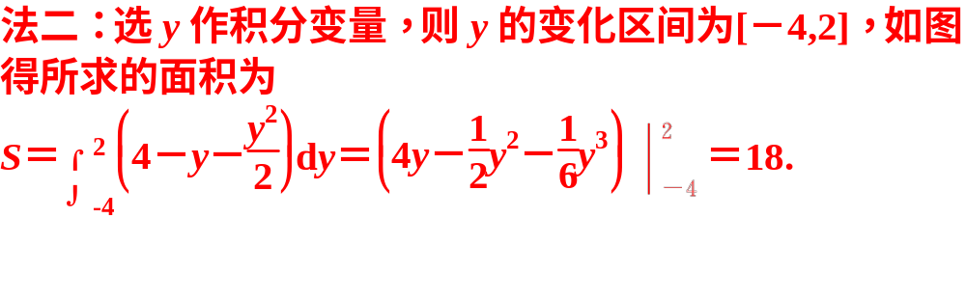
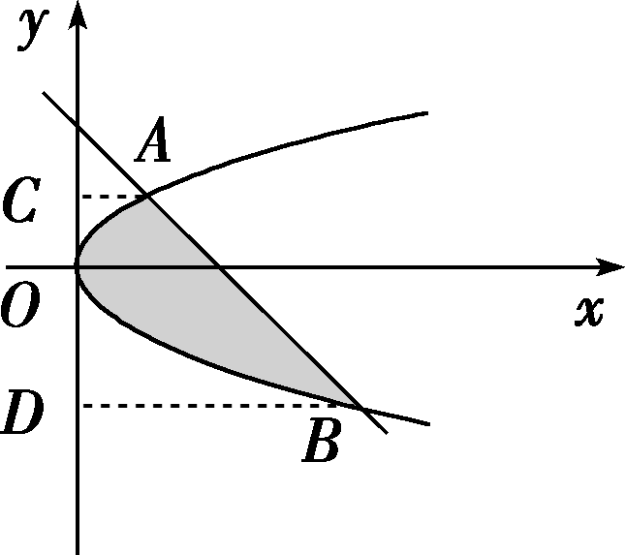

Slide 19
【名师点评】 (1)若图形的边界由关于x的多个函数构成,可用分割法求面积．
(2)若图形的边界可看作关于y的两个函数组成时，可选y为积分变量，同时更改积分上、下限．

Slide 20

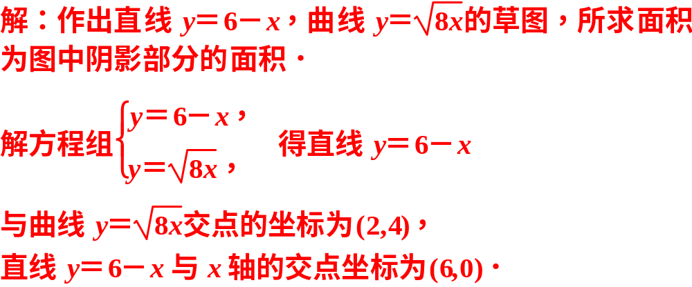
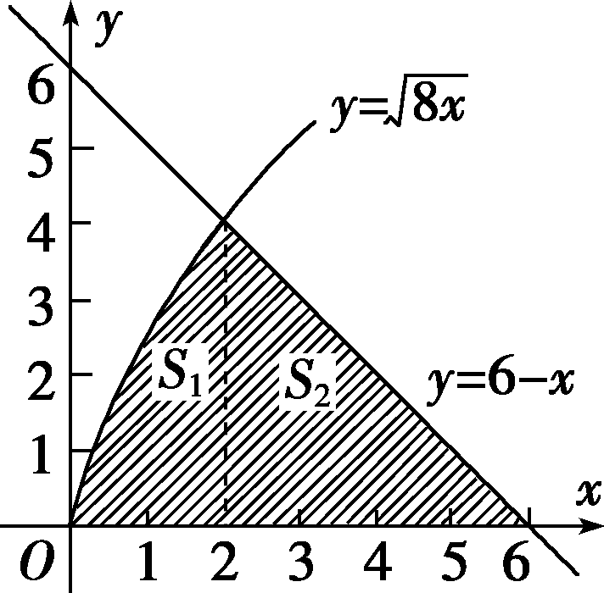

Slide 21
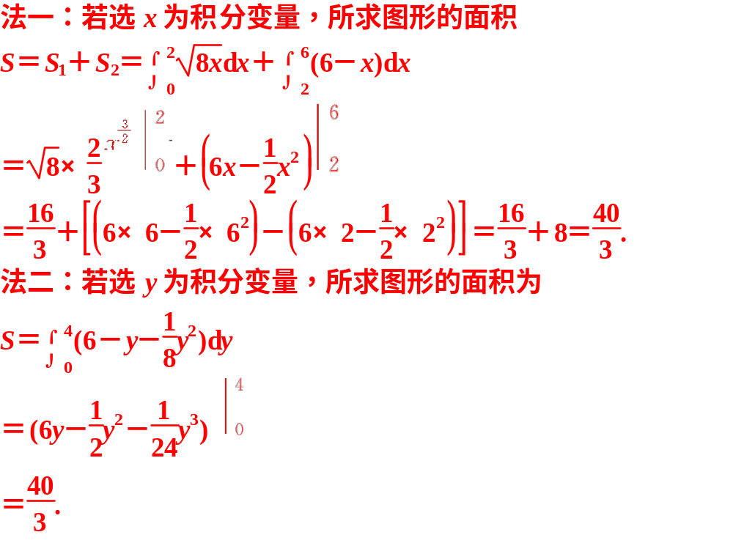

Slide 22
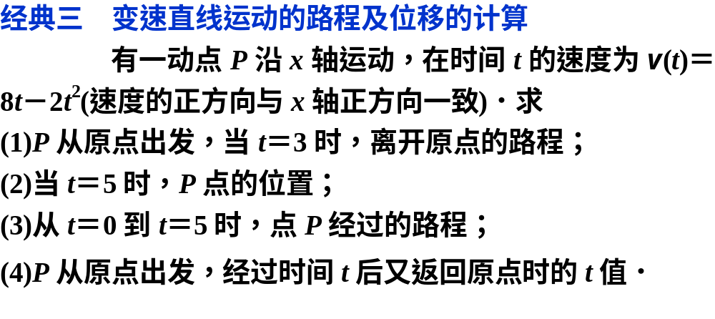
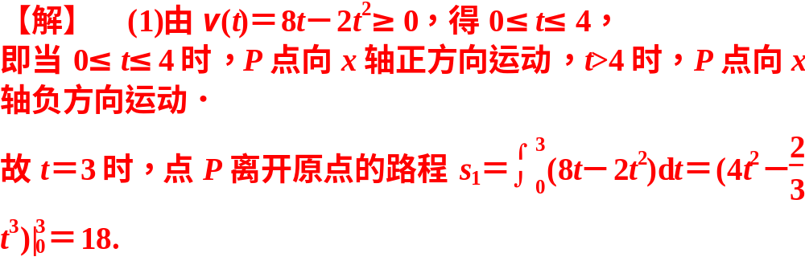
例3

Slide 23
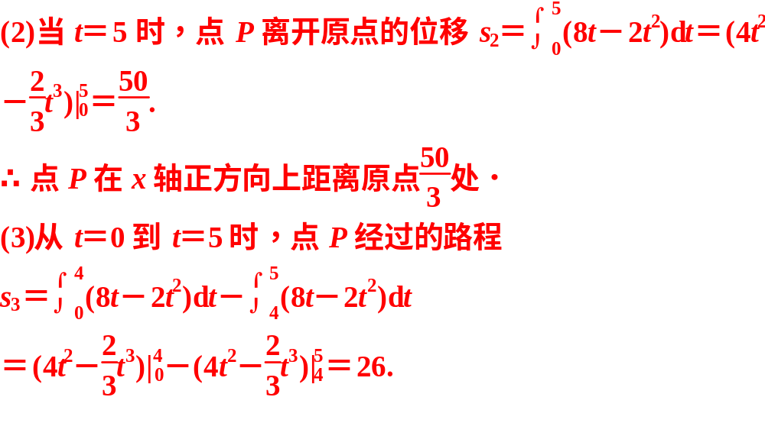

Slide 24
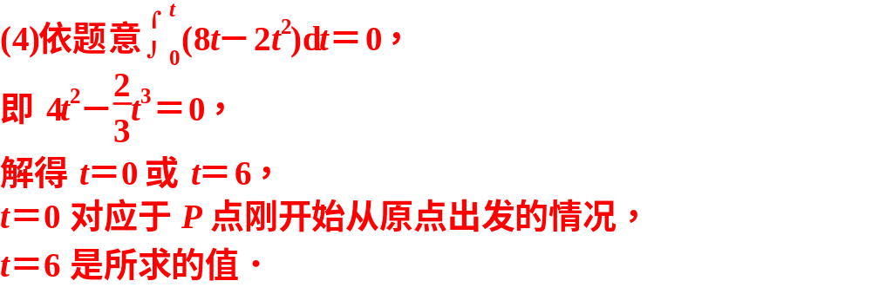
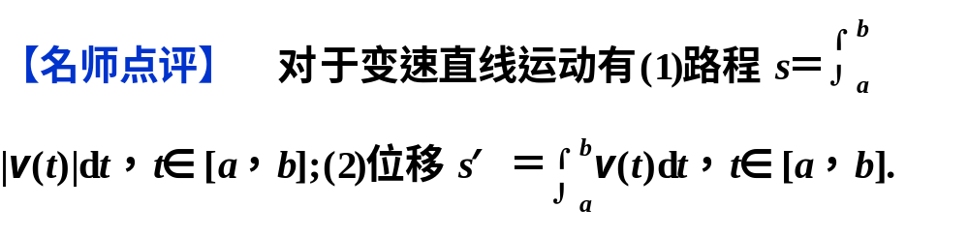

Slide 25
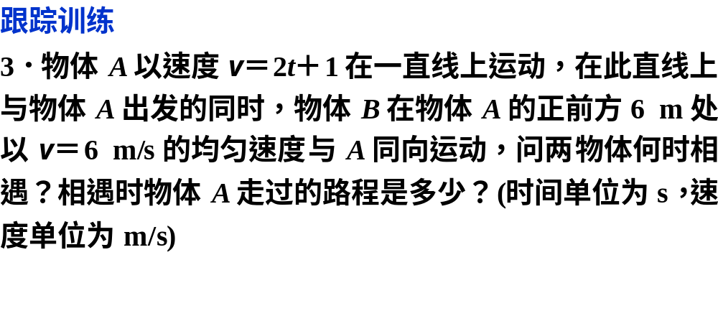
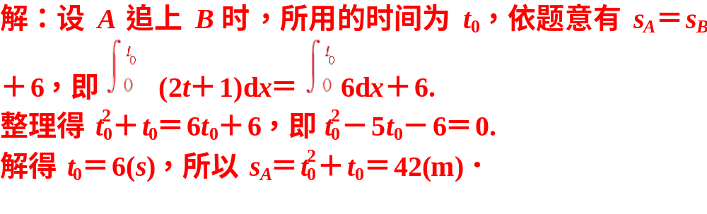

Slide 26
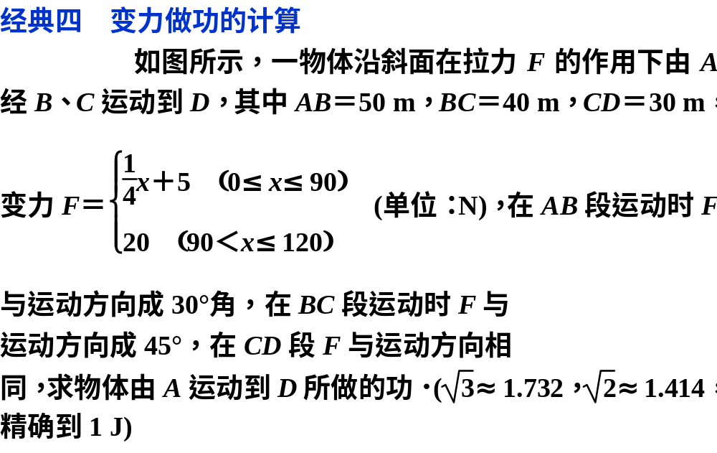
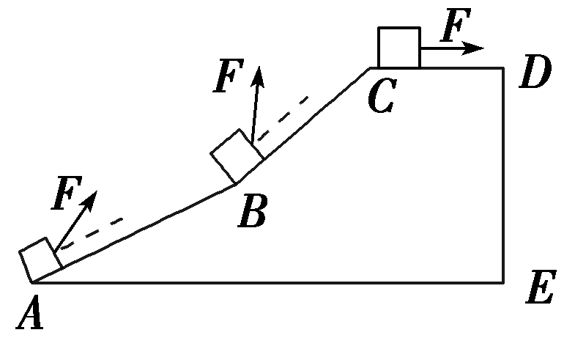
例4

Slide 27
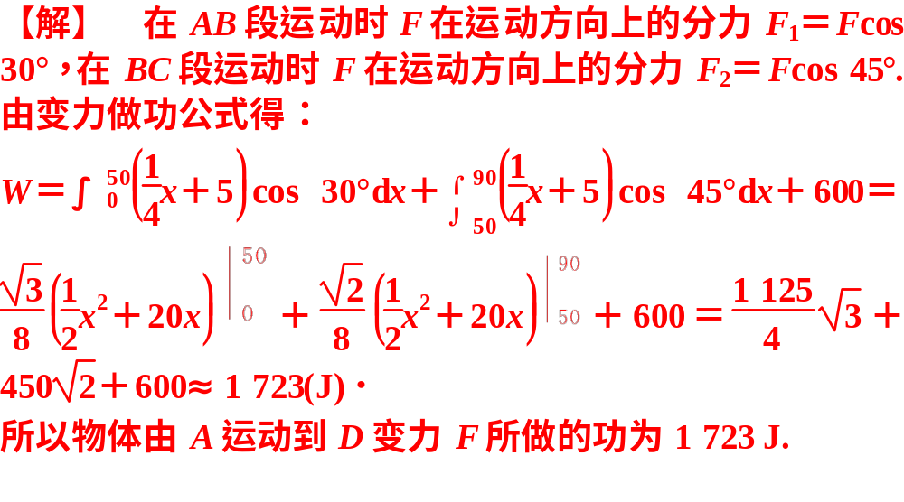

Slide 28
【名师点评】 解决变力做功注意以下两个方面：
(1)首先要将变力用其方向上的位移表示出来，这是关键的一步．
(2)根据变力做功的公式将其转化为求定积分的问题．

Slide 29
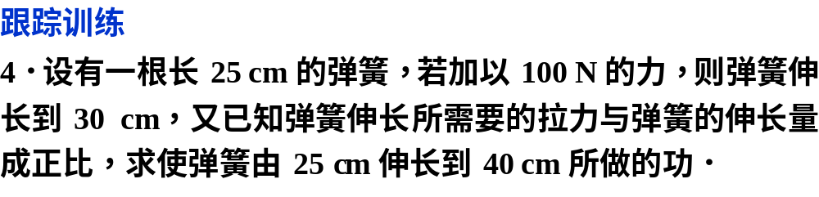
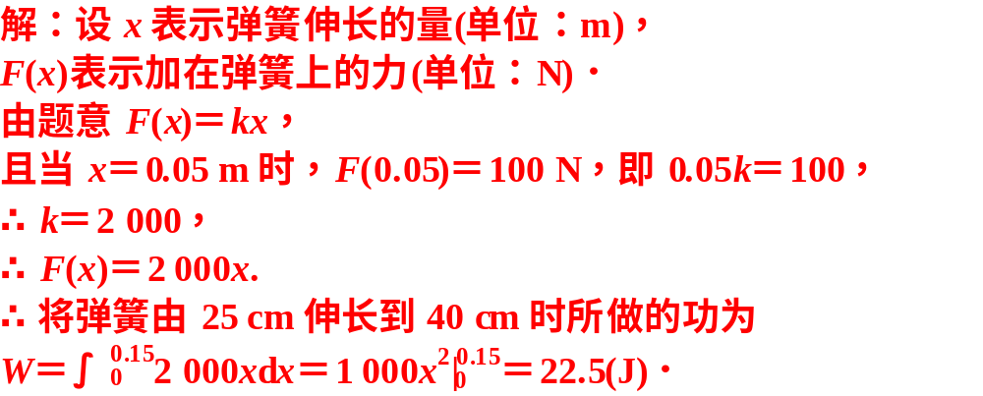

Slide 30

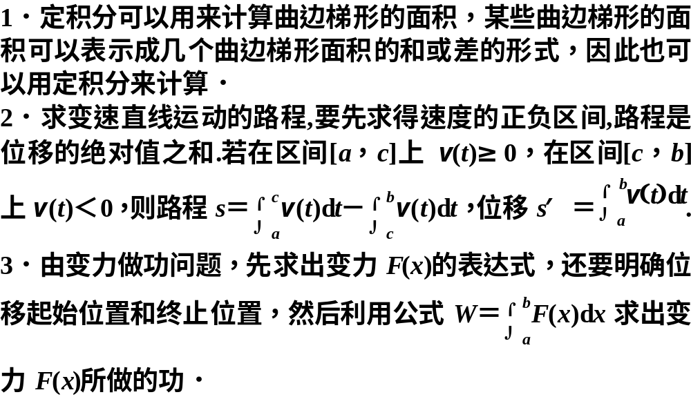
方法感悟

Slide 31
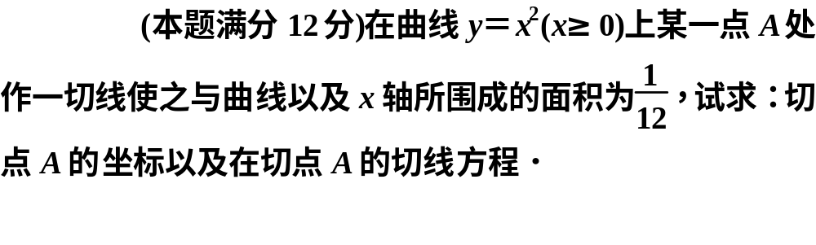


精彩推荐典例展示
规范解答 与曲线的切线有关的面积问题
例4

Slide 32


Slide 33
抓关键 促规范
设切点，写出切线方程，是为表示面积创造条件．
借助定积分表示曲边梯形的面积是解答本题的关键．
写出切点的坐标和切线的方程，步骤方完整．
1
2
3

Slide 34



Slide 35



